Slide 1








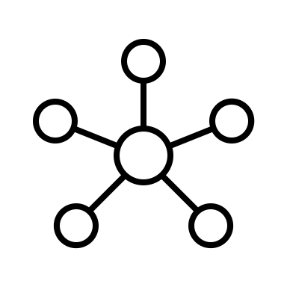
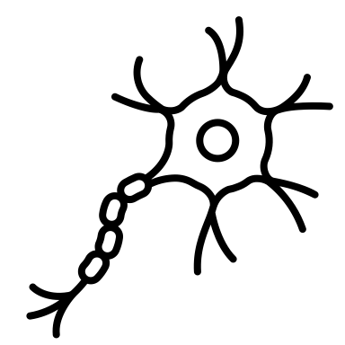



MLDS
MLDS
MLDS
MLDS
MLDS

Slide 2



MLDS

Slide 3
MLDS

Slide 4
MLDS

